Slide 1
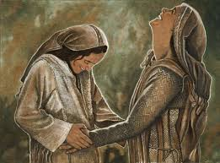
وكانت مريم تحفظ جميع هذه الامور وتتأملها في قلبها
,

Slide 2
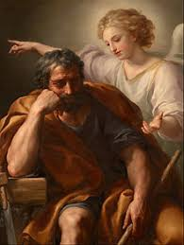
متى 1
18. أما أصل يسوع المسيح فكان أن مريم أمه، لما كانت مخطوبة ليوسف، وجدت قبل أن يتساكنا حاملا من الروح القدس.
19. وكان يوسف زوجها بارا، فلم يرد أن يشهر أمرها، فعزم على أن يطلقها سرا.
20. وما نوى ذلك حتى تراءى له ملاك الرب في الحلم وقال له: ((يا يوسف ابن داود، لا تخف أن تأتي بامرأتك مريم إلى بيتك. فإن الذي كون فيها هو من الروح القدس،
21. وستلد ابنا فسمه يسوع، لأنه هو الذي يخلص شعبه من خطاياهم )).
22. وكان هذا كله ليتم ما قال الرب على لسان النبي:
23. ((ها إن العذراء تحمل فتلد ابنا يسمونه عمانوئيل ))أي ((الله معنا )).
24. فلما قام يوسف من النوم، فعل كما أمره ملاك الرب فأتى بامرأته إلى بيته،
25. على أنه لم يعرفها حتى ولدت ابنا فسماه يسوع.

Slide 3
متى 2
11. ودخلوا البيت فرأوا الطفل مع أمه مريم. فجثوا له ساجدين، ثم فتحوا حقائبهم وأهدوا إليه ذهبا وبخورا ومرا.
12. ثم أوحي إليهم في الحلم ألا يرجعوا إلى هيرودس، فانصرفوا في طريق آخر إلى بلادهم.
13. وكان بعد انصرافهم أن تراءى ملاك الرب ليوسف في الحلم وقال له: (( قم فخذ الطفل وأمه واهرب إلى مصر وأقم هناك حتى أعلمك، لأن هيرودس سيبحث عن الطفل ليهلكه )).
14. فقام فأخذ الطفل وأمه ليلا ولجأ إلى مصر.
19. وما إن توفي هيرودس حتى تراءى ملاك الرب في الحلم ليوسف في مصر
20. وقال له: ((قم فخذ الطفل وأمه واذهب إلى أرض إسرائيل، فقد مات من كان يريد إهلاك الطفل )).
21. فقام فأخذ الطفل وأمه ودخل أرض إسرائيل.
22. لكنه سمع أن أرخلاوس خلف أباه هيرودس على اليهودية، فخاف أن يذهب إليها. فأوحي إليه في الحلم، فلجأ إلى ناحية الجليل.
23. وجاء مدينة يقال لها الناصرة فسكن فيها، ليتم ما قيل على لسان الأنبياء: إنه يدعى ناصريا.

Slide 4
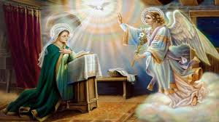
لوقا 1/
26. وفي الشهر السادس، أرسل الله الـملاك جبرائيل إلى مدينة في الجليل اسمها الناصرة،
27. إلى عذراء مخطوبة لرجل من بيت داود اسمه يوسف، واسم العذراء مريم.
28. فدخل إليها فقال: (( إفرحي، أيتها الـممتلئة نعمة، الرب معك )).
29. فداخلها لهذا الكلام اضطراب شديد وسألت نفسها ما معنى هذا السلام.
30. فقال لها الـملاك: (( لا تخافي يا مريم، فقد نلت حظوة عند الله.
31. فستحملين وتلدين ابنا فسميه يسوع.
32. سيكون عظيما وابن العلي يدعى، ويوليه الرب الإله عرش أبيه داود،
33. ويملك على بيت يعقوب أبد الدهر، ولن يكون لملكه نهاية ))
34. فقالت مريم للملاك: (( كيف يكون هذا ولا أعرف رجلا ؟))
35. فأجابها الـملاك: (( إن الروح القدس سينزل عليك وقدرة العلي تظللك، لذلك يكون الـمولود قدوسا وابن الله يدعى.
36. وها إن نسيبتك أليصابات قد حبلت هي أيضا بابن في شيخوختها، وهذا هو الشهر السادس لتلك التي كانت تدعى عاقرا.
37. فما من شيء يعجز الله )) .
38. فقالت مريم: (( أنا أمة الرب فليكن لي بحسب قولك)). وانصرف الـملاك من عندها.

Slide 5
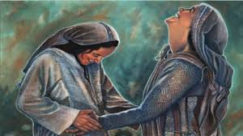
. وفي تلك الأيام قامت مريم فمضت مسرعة إلى الجبل إلى مدينة في يهوذا.
40. ودخلت بيت زكريا، فسلمت على أليصابات.
41. فلما سمعت أليصابات سلام مريم، ارتكض الجنين في بطنها، وامتلأت من الروح القدس،
42. فهتفت بأعلى صوتها: (( مباركة أنت في النساء ! ومباركة ثمرة بطنك !
43. من أين لي أن تأتيني أم ربي؟
44. فما إن وقع صوت سلامك في أذني حتى ارتكض الجنين ابتهاجا في بطني
45. فطوبى لمن آمنت: فسيتم ما بلغها من عند الرب)).

Slide 6
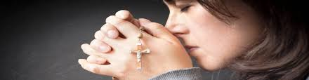
46. فقالت مريم: (( تعظم الرب نفسي
47. وتبتهج روحي بالله مخلصي
48. لأنه نظر إلى أمته الوضيعة. سوف تهنئني بعد اليوم جميع الأجيال
49. لأن القدير صنع إلي أمورا عظيمة: قدوس اسمه
50. ورحمته من جيل إلى جيل للذين يتقونه
51. كشف عن شدة ساعده فشتت الـمتكبرين في قلوبهم.
52. حط الأقوياء عن العروش ورفع الوضعاء.
53. أشبع الجياع من الخيرات والأغنياء صرفهم فارغين
54. نصر عبده إسرائيل ذاكرا، كما قال لآبائنا،
55. رحمته لإبراهيم ونسله للأبد)).
56. وأقامت مريم عند أليصابات نحو ثلاثة أشهر، ثم عادت إلى بيتها.

Slide 7
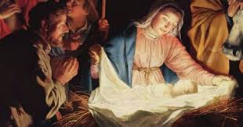
لوقا 2
4. وصعد يوسف أيضا من الجليل من مدينة الناصرة إلى اليهودية إلى مدينة داود التي يقال لها بيت لحم، فقد كان من بيت داود وعشيرته،
5. ليكتتب هو ومريم خطيبته وكانت حاملا.
6. وبينما هما فيها حان وقت ولادتها،
16. وجاؤوا مسرعين، فوجدوا مريم ويوسف والطفل مضجعا في الـمذود.
17. ولـما رأوا ذلك جعلوا يخبرون بما قيل لهم في ذلك الطفل.
18. فجميع الذين سمعوا الرعاة تعجبوا مما قالوا لهم
19. وكانت مريم تحفظ جميع هذه الأمور، وتتأملها في قلبها.

Slide 8
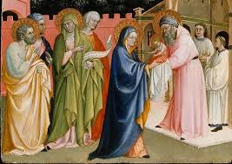
33. وكان أبوه وأمه يعجبان مما يقال فيه.
34. وباركهما سمعان، ثم قال لمريم أمه: (( ها إنه جعل لسقوط كثير من الناس وقيام كثير منهم في إسرائيل وآية معرضة للرفض.
35. وأنت سينفذ سيف في نفسك لتنكشف الأفكار عن قلوب كثيرة )).
40. وكان الطفل يترعرع ويشتد ممتلئا حكمة، وكانت نعمة الله عليه.

Slide 9
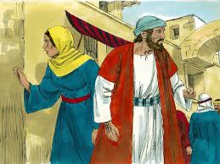
48. فلما أبصراه دهشا، فقالت له أمه: (( يا بني، لم صنعت بنا ذلك؟ فأنا وأبوك نبحث عنك متلهفين))
49. فقال لهما: (( ولم بحثتما عني؟ ألم تعلما أنه يجب علي أن أكون عند أبي ؟))
50. فلم يفهما ما قال لهما.
51. ثم نزل معهما، وعاد إلى الناصرة، وكان طائعا لهما، وكانت أمه تحفظ تلك الأمور كلها في قلبها.
52. وكان يسوع يتسامى في الحكمة والقامة والحظوة عند الله والناس.

Slide 10
لوقا 8/19. وجاءت إليه أمه وإخوته، فلم يستطيعوا الوصول إليه لكثرة الزحام.
20. فقيل له: (( إن أمك وإخوتك واقفون في خارج الدار يريدون أن يروك)).
21. فأجابهم: ((إن أمي وإخوتي هم الذين يسمعون كلمة الله ويعملون بها )).

Slide 11
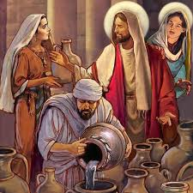
يوحنا 2/1. وفي اليوم الثالث، كان في قانا الجليل عرس وكانت أم يسوع هناك.
2. فدعي يسوع أيضا وتلاميذه إلى العرس.
3. ونفذت الخمر، فقالت ليسوع أمه: (( ليس عندهم خمر)).
4. فقال لها يسوع: ((ما لي وما لك، أيتها المرأة ؟ لم تأت ساعتي بعد)).
5. فقالت أمه للخدم: (( مهما قال لكم فافعلوه)).
6. وكان هناك ستة أجران من حجر لما تقتضيه الطهارة عند اليهود، يسع كل واحد منها مقدار مكيالين أو ثلاثة.
7. فقال يسوع للخدم: (( املأوا الأجران ماء)). فملأوها إلى أعلاها.
8. فقال لهم: (( اغرفوا الآن وناولوا وكيل المائدة)). فناولوه،
9. فلما ذاق الماء الذي صار خمرا، وكان لا يدري من أين أتت، في حين أن الخدم الذين غرفوا الماء كانوا يدرون، دعا العريس
10. وقال له: (( كل امرىء يقدم الخمرة الجيدة أولا، فإذا سكر الناس، قدم ما كان دونها في الجودة. أما أنت فحفظت الخمرة الجيدة إلى الآن)).
11. هذه أولى آيات يسوع أتى بها في قانا الجليل، فأظهر مجده فآمن به تلاميذه
12. ونزل بعد ذلك إلى كفرناحوم هو وأمه وإخوته وتلاميذه، فأقاموا فيها بضعة أيام.

Slide 12
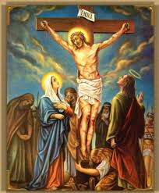
يوحنا 19/ 25. هناك عند صليب يسوع، وقفت أمه، وأخت أمه مريم امرأة قلوبا، ومريم المجدلية.
26. فرأى يسوع أمه وإلى جانبها التلميذ الحبيب إليه. فقال لأمه: (( أيتها المرأة، هذا ابنك )).
27. ثم قال للتلميذ: (( هذه أمك )). ومنذ تلك الساعة استقبلها التلميذ في بيته.

Slide 13
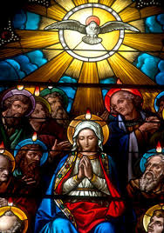
اعمال 1/4. وكانوا يواظبون جميعا على الصلاة بقلب واحد، مع بعض النسوة ومريم أم يسوع ومع إخوته.

Slide 14
نتعلم من مريم بعض من الفضائل
فضيلة الاصغاء
فضيلة التميز لصوت الله
فضيلة الايمان
فضيلة الطاعة والاستسلام لمشيئة الله
فضيلة التأمل بكلمة الله وبالاحداث اليومية
فضيلة تفقد الاخرين
فضيلة مرافقة يسوع حتى الصلب
فضيلة الصلاة
فضيلة التواضع

Slide 15
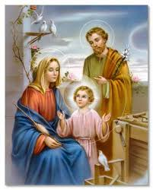
نتعلم من العائلة المقدسة
العائلة تصلي الصلوات الفردية والجماعية وتقرأ الكتاب المقدس
العائلة تميز صوت الله عن باقي الاصوات
العائلة تفتقد الاخرين
العائلة مرسلة ومبشرة
العائلة تواجه الصعوبات من ضيقات تهجير ......
العائلة مترابطة كل شخص له دوره الخاص

Slide 16


Slide 17
